Slide 1

Sistema de Gestión de
Adquisiciones e Inventario
Constructora M5 SpA
PRESENTACIÓN — INCREMENTO 2
Integrantes:
Josué Barrera
Emiliano Fernández
Alexander Hanke
Catalina Lino
Cristóbal López
Matías Medina
Rocío Olguín
Roberto Seguel
Profesor:
Paulo Luis Francisco Quinsacara Jofré
Fecha:
13-09-2026

Slide 2
AGENDA
Contenido de la presentación
1
Recapitulación del Incremento 1
2
Definición y alcance del Incremento 2
3
Requerimientos y casos de uso del incremento
4
Vistas arquitectónicas: Desarrollo, Física, Lógica
5
Diagramas de secuencia
6
Pruebas realizadas
7
Retrospectiva y métricas
8
Conclusiones y próximos pasos
9
DEMO
Sistema de Gestión de Adquisiciones e Inventario | Constructora M5 SpA
2

Slide 3
CONTEXTO
Recapitulación — Incremento 1
13 RF entregados · 21,7 % del proyecto
Módulos base construidos:
Gestión de Proveedores (registro, RUT) — parcial
Gestión de Proyectos e Itemizado — parcial
Solicitud de Materiales — parcial
Adquisiciones y Cotizaciones — parcial (bandeja de entrada de SM)
Autenticación, gestión de cuentas de usuario y auditoría
Sistema de Gestión de Adquisiciones e Inventario | Constructora M5 SpA
3

Slide 4
DEFINICIÓN
Incremento 2: "Cierre del Circuito de Adquisiciones"
31
N° 1 | 13 | 21,7 % | 21,7 % | Entregado
N° 2 | 31 | 51,7 % | 73,3 % | En entrega
N° 3 | 13 | 21,7 % | 95,0 % | Planificado
N° 4 | 3 | 5,0 % | 100,0 % | Planificado
RF nuevos en este incremento
44 / 60
RF totales acumulados
7 módulos impactados: 4 se completan (Proveedores, Proyectos, Solicitud de Materiales, Adquisiciones y Cotizaciones) y 3 se incorporan íntegros (Órdenes de Compra, Inventario y Bodega, Facturación y Contabilidad).
73,3 %
de avance acumulado del proyecto
Sistema de Gestión de Adquisiciones e Inventario | Constructora M5 SpA
4

Slide 5
REQUERIMIENTOS
Algunos RF destacados del incremento 2
RF | Descripción | Módulo
RF-17 | El sistema debe permitir registrar cotizaciones distintas para una misma SM, exigiendo ingresar: proveedor, valor unitario ofertado, costo de despacho y tiempo de entrega en días hábiles. Automáticamente quedan en estado “Pendiente”, esperando la comparación. | Módulo 4: Adquisiciones y Cotizaciones
RF-21 | El sistema debe generar, al presionar Generar Orden de Compra, un borrador de Orden de Compra por cada proveedor que tenga al menos una línea de cotización Aprobada en la SM, autocompletando los materiales y precios aprobados correspondientes a ese proveedor, los datos de facturación de Constructora M5 SpA, y los datos del proveedor RUT, razón social, dirección y condiciones de pago extraídos de la base de datos de proveedores. Al confirmar la operación, el sistema asigna a cada una un número correlativo automático e irrepetible que no permite digitación manual. | Módulo 5: Generación de Órdenes de Compra
Catálogo completo: 60 RF documentados en el proyecto (ver Documento 0).
Sistema de Gestión de Adquisiciones e Inventario | Constructora M5 SpA
5

Slide 6
CASOS DE USO
CU asociados a los RF destacados
CU-17 — Registrando cotización para una Solicitud de Materiales
Nombre | Registrando cotización para una Solicitud de Materiales.
Actores | Adquisiciones.
Requerimiento | RF-17.
Resumen | El usuario de Adquisiciones registra una o más cotizaciones de distintos proveedores para una Solicitud de Materiales. El sistema calcula automáticamente el valor total de cada cotización ingresada.
Frecuencia | Alta.
Precondiciones | La SM debe estar en estado "Emitida".
Flujo Principal | El actor selecciona una Solicitud de Materiales desde la bandeja de entrada y elige la opción "Registrar Cotización". El sistema despliega el formulario exigiendo proveedor, valor unitario ofertado por cada material, costo de despacho y tiempo de entrega en días hábiles [Excepción 1]. El actor confirma el registro. El sistema calcula automáticamente el valor total de la cotización, sumando para cada línea de material el resultado de la cantidad solicitada por el valor unitario, y agregando el costo de despacho total. El sistema almacena la cotización en estado "Pendiente". El actor puede repetir el proceso para registrar cotizaciones adicionales de otros proveedores para la misma SM.
Excepciones | Excepción 1: Algún campo obligatorio (proveedor, valor unitario, costo de despacho o tiempo de entrega) queda vacío. El sistema bloquea el registro y marca los campos faltantes.
Poscondiciones | La cotización queda registrada en estado "Pendiente", con su valor total calculado, disponible para su comparación y aprobación.
Dependencias | CU-16, CU-18.
CU-21 — Generando Orden de Compra desde una SM
Nombre | Generando Orden de Compra desde una SM.
Actores | Adquisiciones.
Requerimiento | RF-21.
Resumen | El usuario de Adquisiciones presiona "Generar Orden de Compra" para una SM en estado "En Cotización", y el sistema genera un borrador de OC por cada proveedor con al menos una línea aprobada, autocompletando materiales, precios y datos de facturación.
Frecuencia | Alta.
Precondiciones | La SM debe estar en estado "En Cotización", con todos sus materiales en línea de cotización "Aprobada".
Flujo Principal | El actor accede a la SM habilitada y presiona "Generar Orden de Compra". El sistema genera un borrador de Orden de Compra por cada proveedor que tenga al menos una línea de cotización Aprobada en la SM, autocompletando los materiales y precios aprobados correspondientes a ese proveedor, los datos de facturación de Constructora M5 SpA, y los datos del proveedor (RUT, razón social, dirección y condiciones de pago) extraídos de la base de datos de proveedores [Excepción 1]. El actor confirma la operación. El sistema asigna a cada Orden de Compra un número correlativo automático e irrepetible, no editable manualmente.
Excepciones | Excepción 1: Falta algún dato de facturación o del proveedor requerido para autocompletar el borrador. El sistema marca el campo faltante y bloquea la generación hasta completarlo.
Poscondiciones | Queda generado un borrador de Orden de Compra por cada proveedor involucrado, en estado Borrador, con número correlativo asignado.
Dependencias | CU-20.
Sistema de Gestión de Adquisiciones e Inventario | Constructora M5 SpA
6

Slide 7
Vistas arquitectónicas:
Desarrollo, Física, Lógica

Slide 8
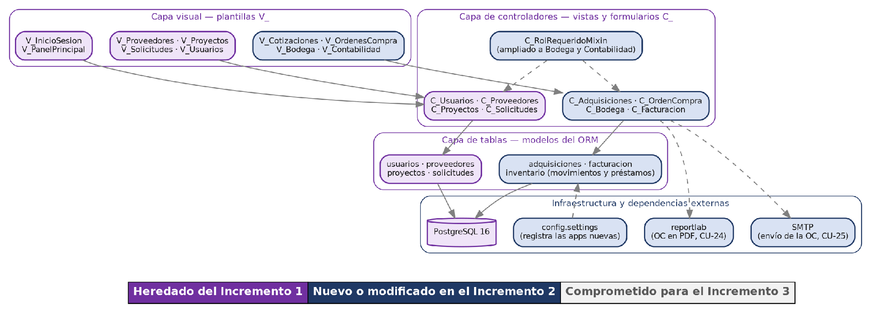
VISTA DE DESARROLLO
Diagrama de Componentes del sistema
[ AQUÍ VA: Diagrama de Componentes ]
Actualizado con los componentes nuevos del Incremento 2
Sistema de Gestión de Adquisiciones e Inventario | Constructora M5 SpA
7

Slide 9
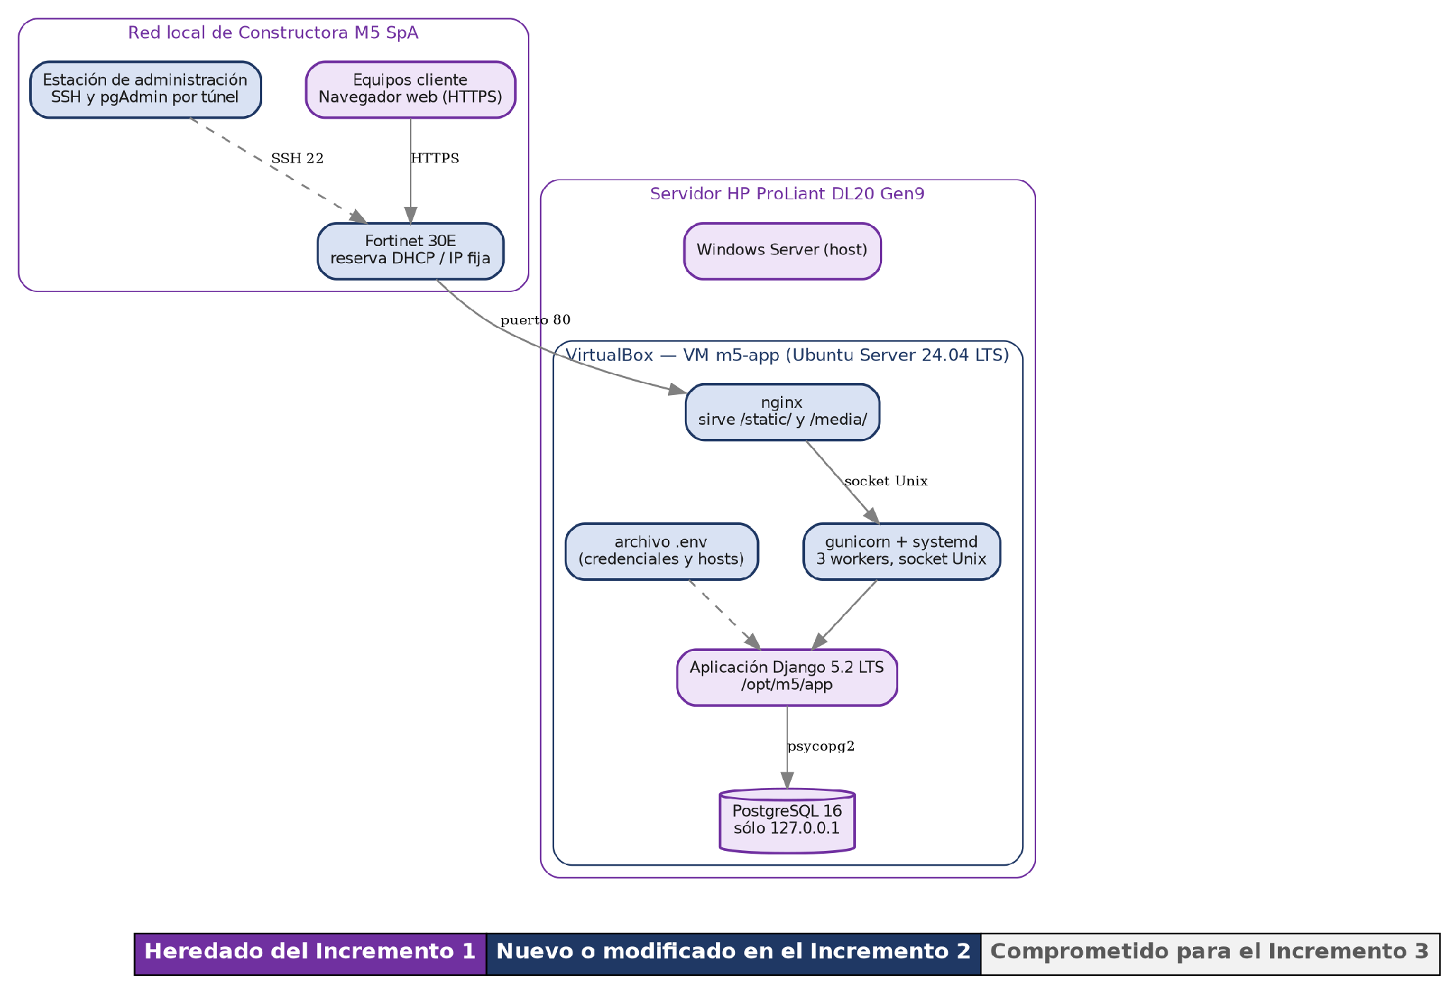
VISTA FÍSICA
Diagrama de Despliegue del sistema
[ AQUÍ VA: Diagrama de Despliegue ]
Infraestructura sobre la que corre el sistema
Sistema de Gestión de Adquisiciones e Inventario | Constructora M5 SpA
8

Slide 10
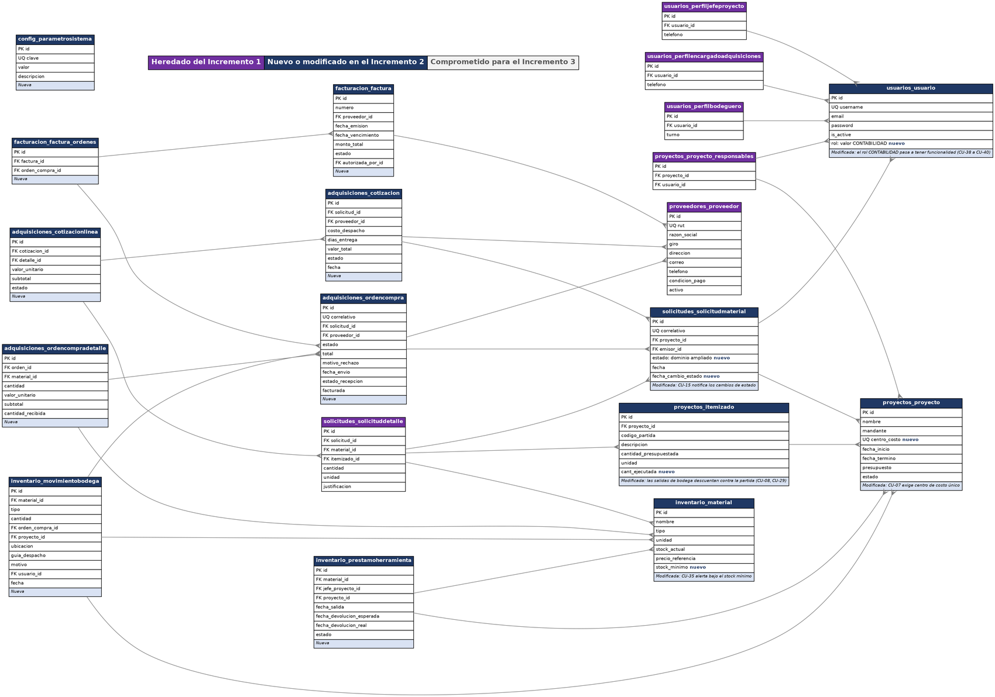
VISTA LÓGICA
Diagrama Modelo Físico
RF-17
[ AQUÍ VA: Diagrama de Clases ]
RF-21
Clases nuevas del incremento resaltadas
Sistema de Gestión de Adquisiciones e Inventario | Constructora M5 SpA
9

Slide 11
Diagramas de Secuencia
Vista de Proceso — flujo principal de los casos de uso clave del incremento

Slide 12
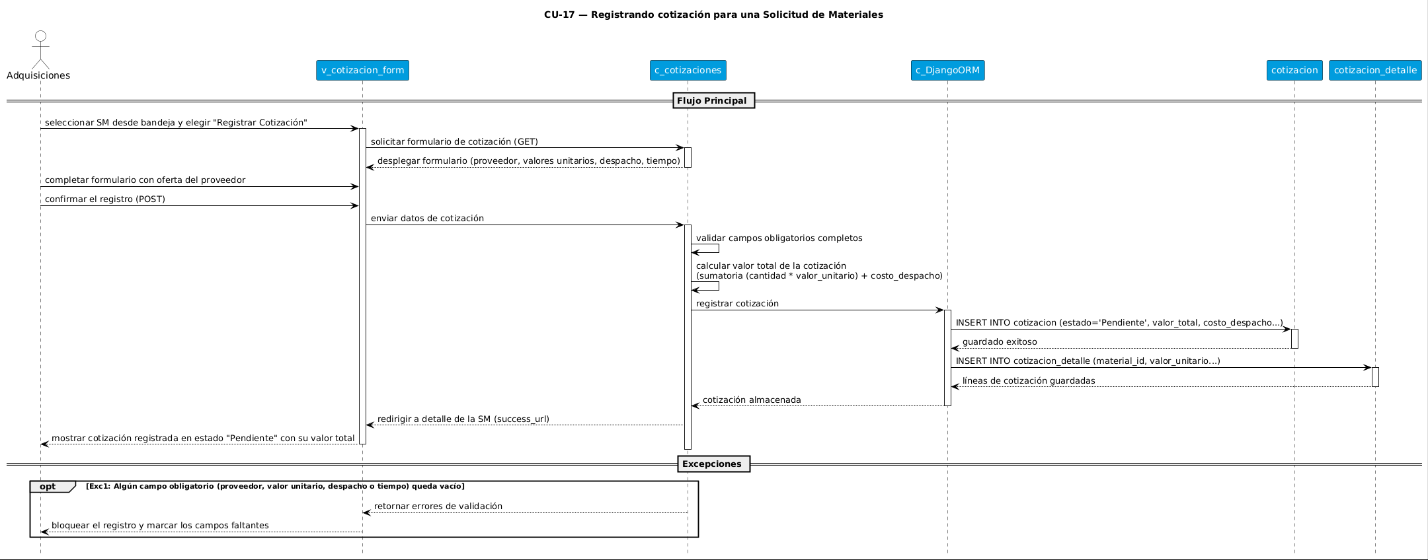
DIAGRAMA DE SECUENCIA — CU-17
Registrando cotización para una Solicitud de Materiales
Sistema de Gestión de Adquisiciones e Inventario | Constructora M5 SpA
12

Slide 13
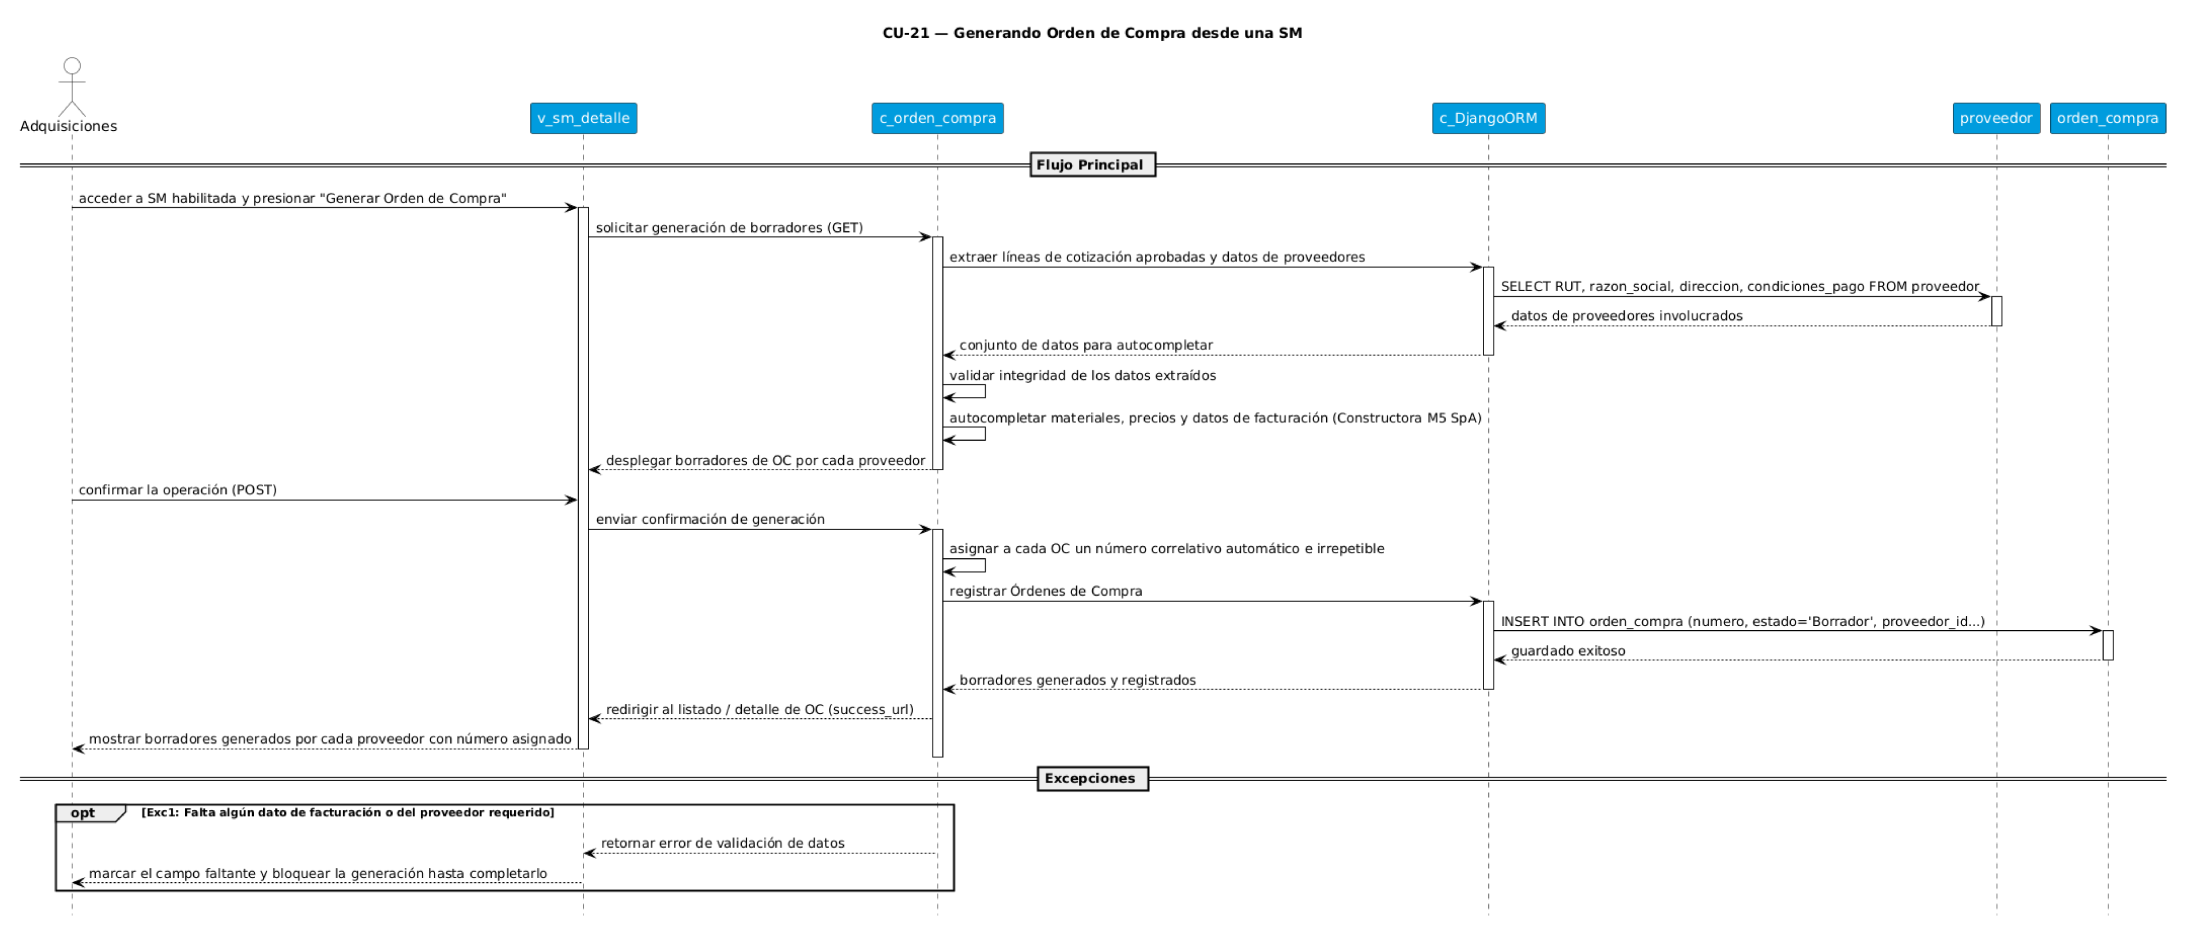
DIAGRAMA DE SECUENCIA — CU-21
Generando Orden de Compra desde una SM
Sistema de Gestión de Adquisiciones e Inventario | Constructora M5 SpA
14

Slide 14
CALIDAD
Pruebas realizadas al sistema
Iteración | CU probados | Correctos | Erróneos
Regresión Incremento 1 | 15 | 15 | 0
Iteración 1 | 32 | 24 | 8
Iteración 2 | 32 | 29 | 3
Iteración 3 | 32 | 32 | 0
Cobertura respaldada por 177 pruebas unitarias automatizadas sobre PostgreSQL 16.
Sistema de Gestión de Adquisiciones e Inventario | Constructora M5 SpA
17

Slide 15
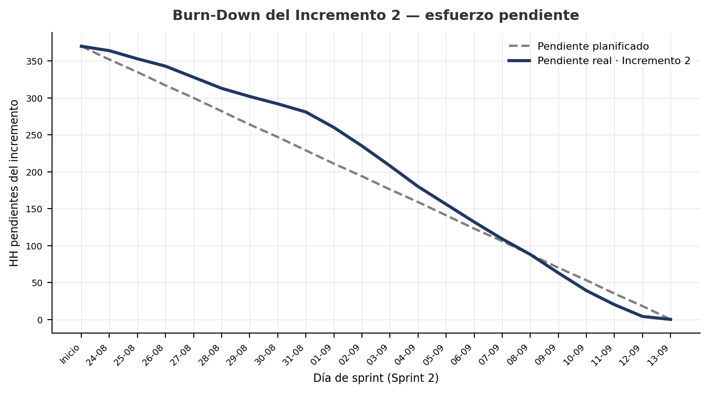
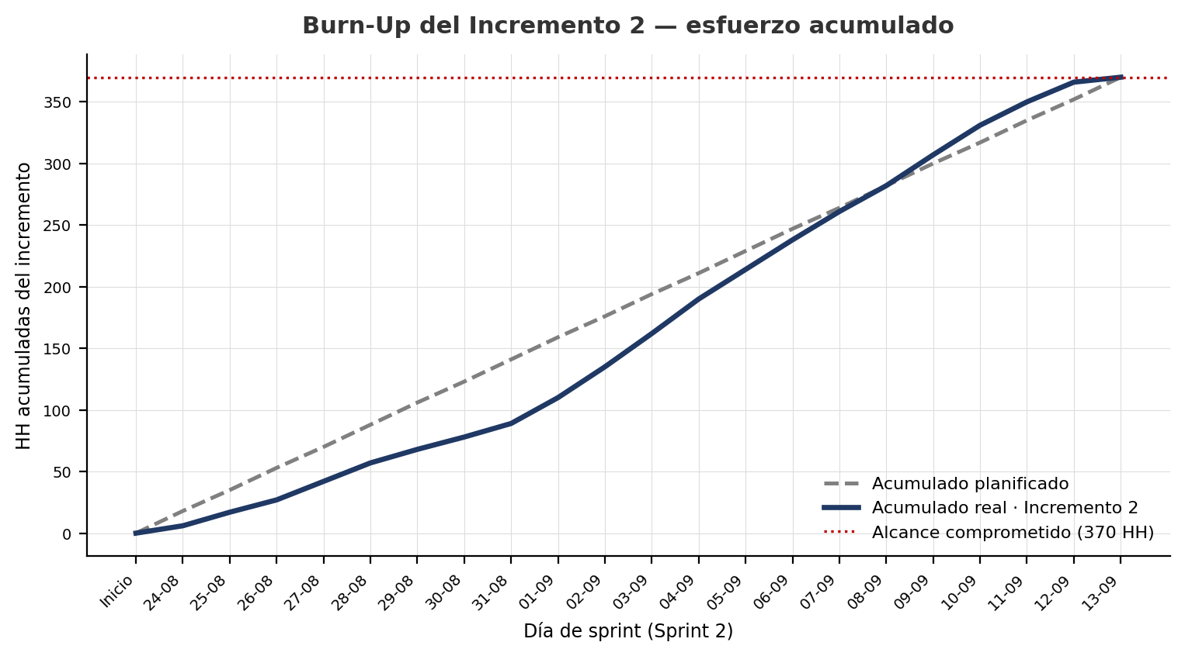
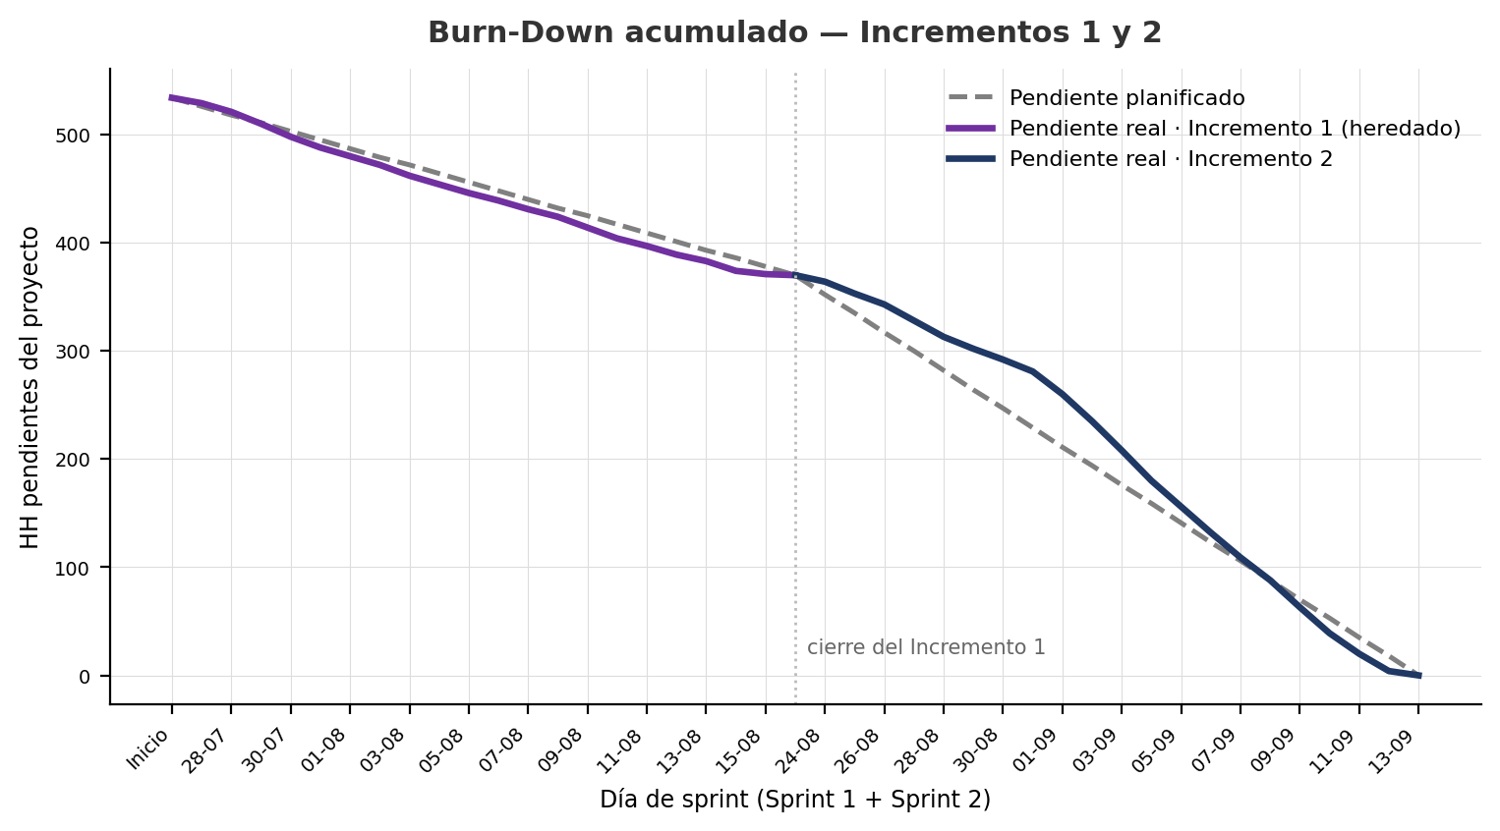
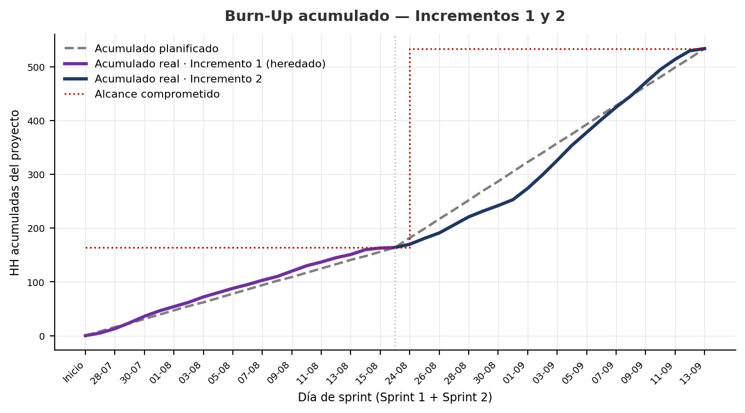
RETROSPECTIVA
Métricas del incremento
[ Burn-Down
Incremento 2 ]
[ Burn-Up
Incremento 2 ]
solo este sprint
solo este sprint
[ Burn-Down
Acumulado ]
[ Burn-Up
Acumulado ]
Incremento 1 + 2
Incremento 1 + 2
Sistema de Gestión de Adquisiciones e Inventario | Constructora M5 SpA
18

Slide 16
CIERRE
Conclusiones y próximos pasos
Incremento 2 completado: 73,3 % de avance acumulado del proyecto.
7 módulos impactados, ciclo completo de adquisiciones cerrado.
Próximo: Incremento 3 — Módulo de Reportes y cierre del Módulo 9 (21,7 %, acumulado 95 %).
Incremento 4 — Catálogo Maestro de Materiales (5 %, acumulado 100 %).
Sistema de Gestión de Adquisiciones e Inventario | Constructora M5 SpA
19

Slide 17
¡Gracias!

